Slide 1
La téléphonie unifiée à l’IEP de Toulouse
Solution adoptée en 2019
BICOM SYSTEMS

Slide 2
Historique
Solution précédente 2 PABX Alcaltel OXO sur 2 sites (80+20 lignes sda)
Full IP, sauf les lignes d’urgence en RTC
Mise en place en 2009, matériel en fin de vie et déménagement de l’établissement prévu depuis 2004.

Slide 3
Choix d’une solution
Les besoins ont rapidement été d’être le plus souple possible.
3 offres proposées
SFR: L’OFFRE DE TÉLÉPHONIE FIXE AVEC STANDARD DE SFR
AVENCALL: XIVO
CSX: BICOM SYSTEMS

Slide 4
les fonctionnalités demandées
Communications unifiées
Fonctions accueil SVI
Conférence Multi-participants
Annuaires unifiés
Outil Collaboratif unique
Messagerie intégrée
Provisionning Terminaux multimarques
Mobilité
API

Slide 5
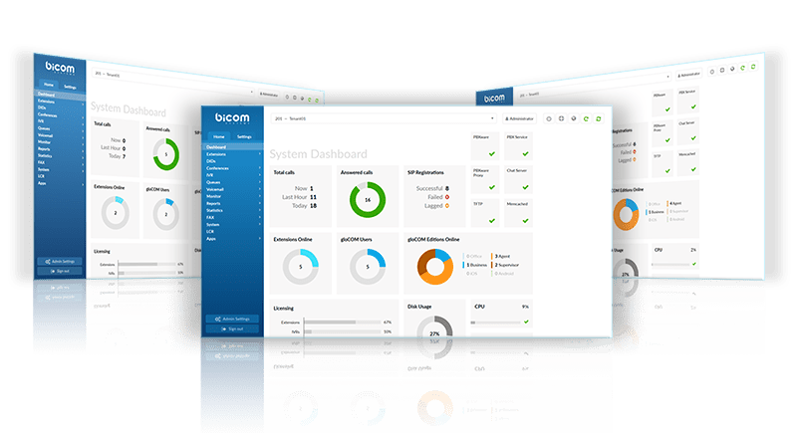
BICOM SYSTEMS
www.bicomsystems.fr

Slide 7
Modèle économique
Choix de la solution du coût mensuel (fixe et mobile)
Trunk SIP Bouygues (B1S PBX 24/7 BTE 1T2 15C): 190€/mois
+S8E Numéro SDA PBX (100 SDA): 72€/mois
Lignes portabes 25 GO illimités fixe et mobile europe (22 lignes): 374€/mois
Lignes portables Galet 25 GO (14 lignes télétravail et étudiants): 245€/mois
Licence, maintenance, et MAJ de BICOM 100 lignes : 576€/mois
Coût total de la solution de téléphonie unifié: 1457€/mois pour 136 lignes

Slide 8
Ressources néccesaires
Matériel:
1 trunk SIP ½ T2 (15 canaux)
1 Routeur Cisco 800
1 Audiocodes Mediant 800
100 terminaux Yealink
60 casques JABRA ou SENNHEISER (pour la téléphonie logiciel avec communicator)
Vlan dédié à la téléphonie fournie par l’infrastructure UT1C
1 serveur virtuel

Slide 9
Matériel du serveur
Processeur Server compatible x86 1,6 GHz ou moins de processeur minimum (2,6 GHz ou plus recommandé) Les Processeurs Compatibles sont: Intel® : Celeron®, Pentium® II, Pentium III, Pentium 4, Xeon ™, série Core®, Core® 2, Core® iX, Atom AMD ™ : Athlon ™, Athlon MP, Athlon XP, séries Athlon X, Duron ™, Opteron ™ C3, C7 Mémoire 2 Go minimum (plus est bien sur recommandé)
Carte Graphique
Aucune requise (L'exception concerne uniquement l'installation)
Disque dur
Espace libre requis pour l'installation: 15 Go minimum pour la méthode d'installation de CD ROM / USB Pour PBXware dans l'environnement Vserver, veuillez vérifier les exigences d'espace disque pour Bicom Systems SERVERware - Lecteur de CD-ROM / DVD-ROM standard

Slide 10
https://wiki.bicomsystems.fr/tiki-index.php
Facultatif: Si le serveur fonctionne à partir d'une IP LAN privée, le pare-feu doit être ouvert sur les ports suivants: TCP: 80, 81, 443, 10001, 5038, 5060-5069, UDP: 4569, 5060-5069, 10000-20000
Afin de fournir une prise en charge du système, nous devons accéder au serveur système via les protocoles SSH, HTTP / HTTPS. Les éléments suivants sont requis:
Accès au serveur système en tant qu'utilisateur 'root' Configuration de la mise en réseau et entièrement configurée pour transférer (ou le pare-feu ouvert) vers les ports 2020, 80, 81 et 443

Slide 11
La téléphonie unifiée à l’IEP de Toulouse
Quel avenir pour notre téléphonie?
Solution avec TEAMS

Slide 12
QUESTIONS?

